Slide 1
HSBC DBaaS 项目汇报
2023-04--07

Slide 2
HSBC DBaaS 交付价值
通过资源共享和弹性来降低 IT 成本
数据库的标准化、可视化简化管理
利用多租户架构实现快速业务部署

Slide 3
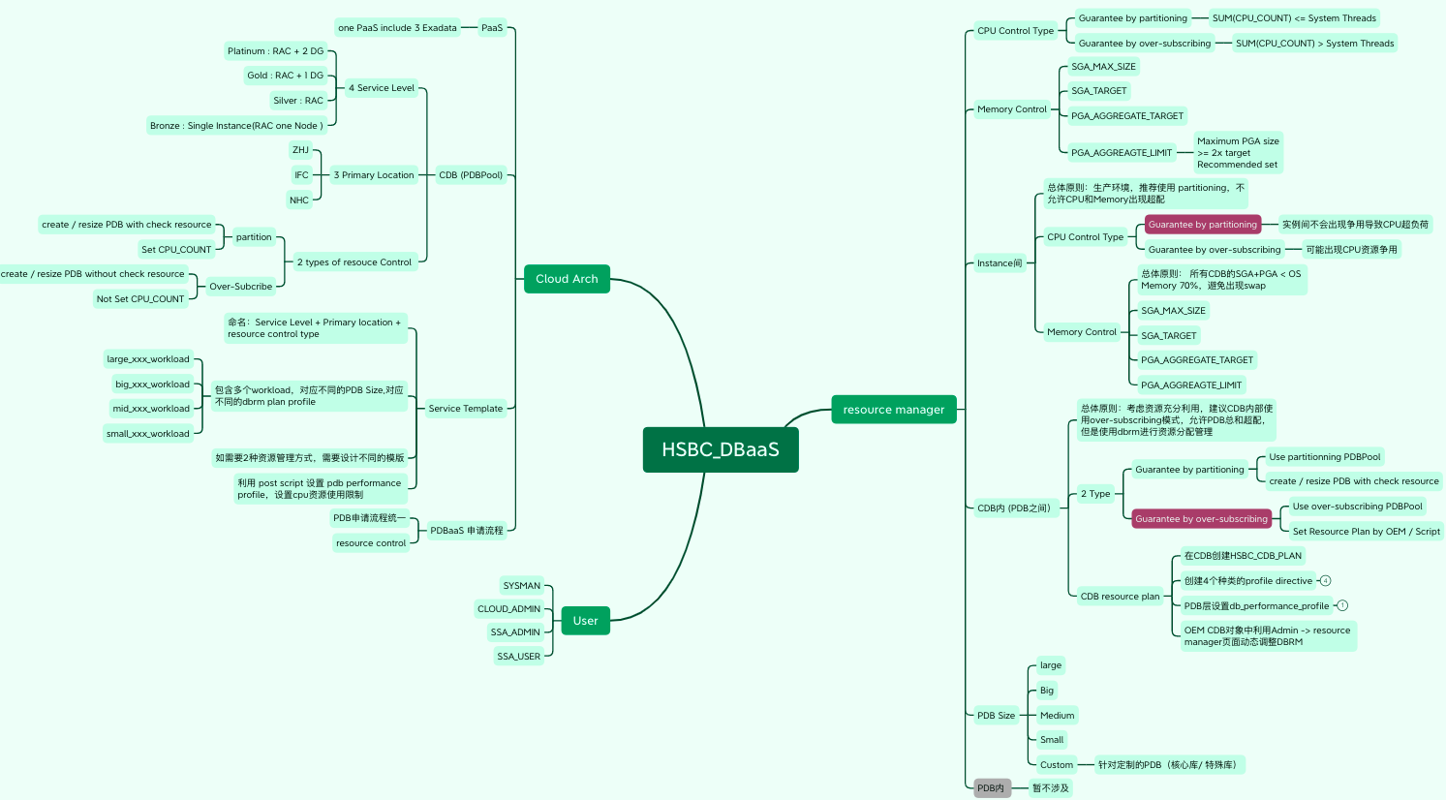
HSBC DBaaS 设计原则

Slide 4
HSBC DBaaS 交付内容
资源分级
自服务门户
根据应用服务级别和重要程度对应用进行分级：
PLATINUM：RAC with 2 DG
GOLD： RAC with 1 DG
SILVER： RAC one node with 1 DG
自服务门户中实现资源池的定义 共8种
创建符合HSBC Global 标准的数据库实例
实现或者扩充了之前HSBC Global 数据库服务脚本
包括单实例转换RAC、DG搭建、RAC One Node 创建、PDB插拔等操作。
资源池定义
资源池能力
根据不同的用途构建不同的资源池
ZHJ、IFC、NHC 生产资源池
NHC UAT资源池
根据应用要求,分为AL32UTF8和ZHS16GBK
定义不同等级应用的数据库能力要求资源及性能需求： 一期暂时定义一个Pattern
CPUs：2
SGA:12G ； PGA:4G ； Sessions:900
实现资源快速供给,大幅度缩短交付流程 （UAT环境）
动态的资源调整，实现在线扩缩容
利用PDB迁出/迁入便利的特性，实现在不同资源池之间的快速部署
通过OEM 实现Exadata硬件及DBaaS资源池的监控和告警；自定义Dashboard，快速了解信息
OEM DBaaS平台
服务目录
自服务门户
资源池功能
容灾规划
服务扩充
RAC 和 RAC one node：
主：ZHJ -> 备：IFC、NHC 两地三中心
主：ZHJ -> 备：IFC
主：ZHJ -> 备：NHC
主：IFC -> 备：NHC
主：IFC -> 备：ZHJ
实现在一个CDB下不同字符集的PDB共存。
扩充了现有Global脚本关于DB Service的功能。
Role Base模式
应用隔离模式 : preferred和available
备库只读模式
LDAP方式登录
Copyright © 2021 Oracle and/or its affiliates.
Notes:
数据库: 概览
创建资源提供方
资源提供方是组合目标类型, 表示预配服务类型的服务实例所需的资源类型。例如, 数据库服务类型在其资源提供方中需要 Oracle 主目录目标。
单击左侧主窗格中的资源提供方步骤的名称将导航到所选服务类型的资源提供方创建页。
配置限额
限额是可授予给属于某个角色的每个自助用户的资源量。初始设置不需要限额, 但默认情况下用户将没有任何限制。
要为所选服务类型配置限额, 请在左侧主窗格中单击“限额”步骤。
创建服务模板
服务模板是在资源上创建新服务的服务预配逻辑。服务模板定义实例的特征。这些特征可能包含特定于服务类型的参数以及可能实例化模板的一些说明。当用户要求创建某种服务类型的实例时, 可从该服务类型的可用服务方案 (派生自服务模板) 的列表中进行选择, 用户有权访问该列表, 并且可能需要提供创建逻辑所需的输入参数值。
要为所选服务类型配置服务模板, 请在左侧主窗格中单击“服务模板”步骤。
配置请求设置
请求设置用于为服务类型或属于某些角色的用户定义请求相关的策略。您可以限制用户可以提前多久请求, 请求的最长持续时间, 或系统删除已归档请求之前经过的最长持续时间。初始设置不需要请求设置, 但默认情况下用户将没有任何限制。
要为此服务类型配置请求设置, 请在左侧主窗格中单击“请求设置”步骤。

Slide 5


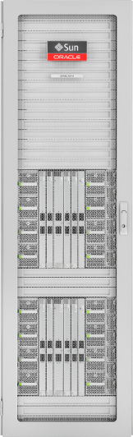
HSBC DBaaS Exadata 资源池拓扑
ADG数据复制
ZHJ生产域数据库
IP网络
IFC生产域数据库
CORE-BANKING | CDBs | PDBs
主库 | 8 | 8
备库 | 2 | 2
数据备份
数据备份
数据备份平台
（原有）
DBaaS | CDBs | PDBs
HBCN主库 | 1 | 计划 10
HACN主库 | 1 | 计划 10
数据备份平台
（原有）
CORE-BANKING | CDBs | PDBs
主库 | 2 | 2
备库 | 8 | 8
YBT | CDBs | PDBs
主库 | 1 | 1
DBaaS | CDBs | PDBs
HBCN备库 | 1 | 10
HACN主库 | 1 | 10
LVT | CDBs | PDBs
生产 | 1 | 1
ADG数据复制
YBT | CDBs | PDBs
备库 | 1 | 1
Exadata配置 X9M-2 1/4 高容量
SITE | 计算节点 | CPUs | 内存 | 存储节点 | 冗余 | 总容量 | 磁盘组 | 容量比例 | 大小 TB
ZHJ | 2 | 256 | 2TB | 3 | 高冗余 | 12*18=216TB | DATA1 | 8比2 | 157
 |  |  |  |  |  |  | RECO1 | 39.312 | 39
IFC | 2 | 256 | 2TB | 3 | 高冗余 | 12*18=216TB | DATA1 | 8比2 | 157
 |  |  |  |  |  |  | RECO1 |  | 39
SITE | 计算节点 | CPUs | 内存 | 存储节点 | 冗余 | 总容量 | KVMs | 容量比例 | 容量 | CPUs | 内存
NHC | 2 | 256 | 2TB | 3 | 高冗余 | 12*18=216TB | 生产环境 | 7比3 | 59 | 124 | 1T
 |  |  |  |  |  |  | UAT环境 |  | 138 | 124 | 1T
 |  |  |  |  |  |  | KVMs | 容量比例 | 容量 | 磁盘组 | 大小 TB
 |  |  |  |  |  |  | 生产环境 | 8比2 | 59 | DATA1 | 42
 |  |  |  |  |  |  |  |  |  | RECO1 | 11
 |  |  |  |  |  |  | UAT环境 | 9比1 | 138 | DATA2 | 113
 |  |  |  |  |  |  |  |  |  | RECO2 | 13
NHC生产域\UAT数据库
CORE-BANKING | CDBs | PDBs
备库 | 10 | 10
YBT | CDBs | PDBs
备库 | 1 | 1
UAT环境 | CDBs | PDBs
UCNH0064 | 1 | 10 (Abacus)
UCNH0065 | 1 | 6
UCNH0066 | 1 | 24 (Abacus) OB 性能测试
PROD
UAT
Copyright © 2021 Oracle and/or its affiliates.
UAT:40 PDBs
Notes:
数据库: 概览
创建资源提供方
资源提供方是组合目标类型, 表示预配服务类型的服务实例所需的资源类型。例如, 数据库服务类型在其资源提供方中需要 Oracle 主目录目标。
单击左侧主窗格中的资源提供方步骤的名称将导航到所选服务类型的资源提供方创建页。
配置限额
限额是可授予给属于某个角色的每个自助用户的资源量。初始设置不需要限额, 但默认情况下用户将没有任何限制。
要为所选服务类型配置限额, 请在左侧主窗格中单击“限额”步骤。
创建服务模板
服务模板是在资源上创建新服务的服务预配逻辑。服务模板定义实例的特征。这些特征可能包含特定于服务类型的参数以及可能实例化模板的一些说明。当用户要求创建某种服务类型的实例时, 可从该服务类型的可用服务方案 (派生自服务模板) 的列表中进行选择, 用户有权访问该列表, 并且可能需要提供创建逻辑所需的输入参数值。
要为所选服务类型配置服务模板, 请在左侧主窗格中单击“服务模板”步骤。
配置请求设置
请求设置用于为服务类型或属于某些角色的用户定义请求相关的策略。您可以限制用户可以提前多久请求, 请求的最长持续时间, 或系统删除已归档请求之前经过的最长持续时间。初始设置不需要请求设置, 但默认情况下用户将没有任何限制。
要为此服务类型配置请求设置, 请在左侧主窗格中单击“请求设置”步骤。

Slide 6
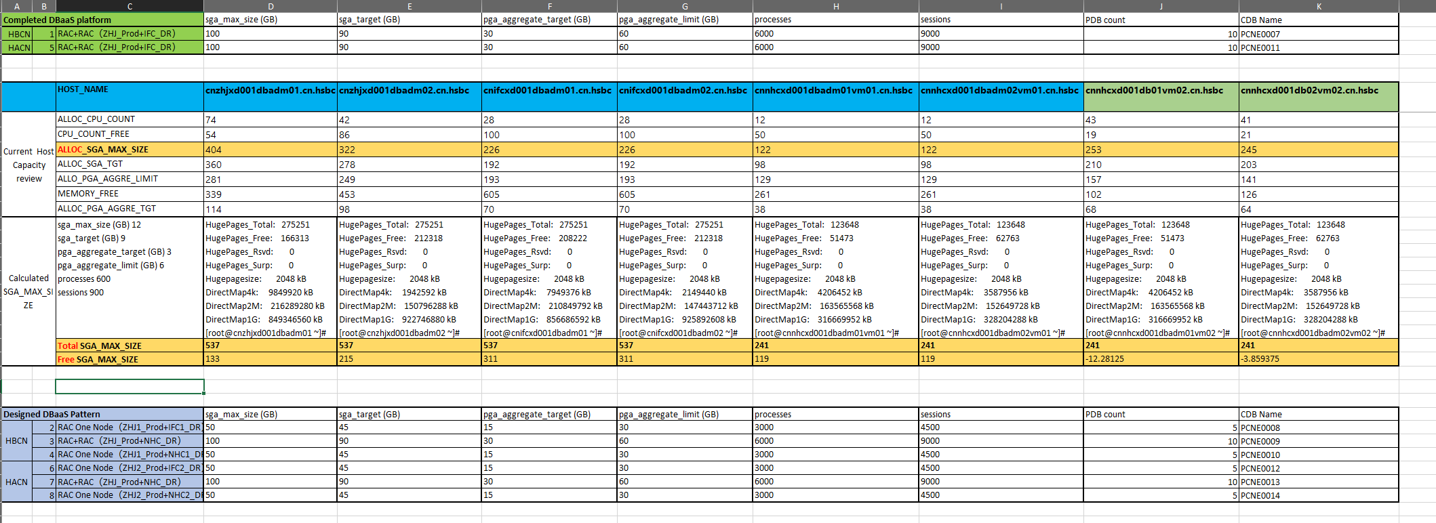
HSBC- DBaaS 资源池规划

Slide 7
 | 项目 | HSBC 原有方式 | XD是否适用 | 采用DBaaS方式 OEM Web 操作 | 备注
1 | 数据库模版创建 | Global 脚本 | 否 | ◼ 按照HSBC规范在Exadata之外先创建种子CDB 源库：必须RAC 且Components为8个，含有JAVA 参数：DB_DOMAIN、GLOBAL_NAME ◼ 将种子CDB迁移至Exadata一体机 ◼ 通过DBaaS平台纳管种子CDB ◼ 按照Oracle最佳实践配置种子CDB | 由于目前SBC DB工具和Exadata Oracle Linux版本不适配.导致创建数据库失败.
2 | CDB创建 | Global 脚本 目前没有RAC one node | 否 | ◼ 通过OEM 从种子CDB 用 Full Databsae Clone的方式 创建 RAC或者RAC One Node 两种
3 | PDB创建 | Global 脚本 目前1CDB里只有一个PDB | 否 | 两种方式创建，目前1个CDB里可以多个PDB。同时字符集可以是UTF8或者GBK的PDB共存。在目前19.18 RU下。没有发现BUG。 ◼ 命令方式 create pluggable database ◼ 通过OEM 方式创建
4 | PDB拔插 | 暂无 |  | ◼ 通过OEM 方式可以实现PDB的本地、异地的拔插 | 二期可以考虑用脚本方式实现
5 | DG创建 | Global 脚本 | 否 | ◼ 通过OEM 创建单实例的备库 ◼ 通过Convert to RAC 操作转换成RAC DG | 二期可以考虑用脚本方式自动搭建DG
6 | DB Service 创建 | Global 脚本 目前有默认和基于Role Base两种 | 否 | 通过脚本创建如下四类服务： 1、负载均衡模式+基于Role Base模式 通过role指定主、备库类型 2、应用隔离模式 ： -r 指定preferred实例, -a 指定available实例 （新增加） 3、NHC 上备库的默认连接 （新增加） 注：只配置 NHC SCAN IP 4、用于备库上的只读服务 （新增加）
7 | CDB DG切换 | 命令或者DG Broker |  | 两种方式： 1、OEM中 Data Guard Administrator 下的Switchover方式 2、DG Broker方式 | 二期可以考虑用脚本一键自动实现DG切换
8 | PDB DG 切换 | 暂无 |  | 通过主、备 PDB migrate的方式，实现PDB的主备切换。且仅在一个PDB上执行角色 转换，不会影响其他PDB。 | 二期可以考虑用脚本一键自动实现PDB主备切换
9 | CDB、PDB资源使用 |  |  | 通过创建OEM的Extend Metric，定期收集CPU、内存的使用情况 | 二期可以考虑实施ChargeBack功能，添加费用计算等
10 | DBaaS基础监控 |  |  | 1、配置3台Exadata上数据库、GI、服务的监控告警 2、配置3台Exadata上硬件监控 3、配置ASR服务 | 1、完成了OEM 整体系统的监控告警、配置管理培训及实施 2、定制化的Dashborad 展现
11 | 数据库补丁维护 | 原地升级（in-place upgrade） |  | 异地升级（out-of-place upgrade），适合DBaaS 平台 ◼ 将较新版本安装在单独的 Oracle Home 目录中。 ◼ 通过切换GI/DB Home完成升级 ◼ RAC情况下可以滚动升级以减少停机时间 优点：变更时间较短（可提前安装新Oracle Home）、适合大批量数据库升级，正常情况下1个半小时--2小时完成一个节点的GI+DB RU升级 DB RU的升级，可以基于CDB的方式切换升级。不影响其他CFB | 二期用脚本方式实现异地升级
12 | CDB、PDB资源管理 | 暂无 |  | 完成 DbaaS上的完整实施方案和相应脚本

Slide 8
HSBC- DBaaS 申请资源流程
建库标准化
创建配置PDB池
申请配置资源
按照HSBC规范在Exadata之外先创建种子CDB （源库一定要RAC且组件数为8个，含有JAVA）
将种子CDB迁移至Exadata一体机
通过DBaaS平台纳管种子CDB
按照Oracle最佳实践配置种子CDB
基于种子CDB Clone新的CDB
按需创建备库（1个或者2个）
创建Pluggable Database Pool
创建Service Template和Workload
通过DBaaS Cloud自服务平台申请PDB资源
按照业务实际要求配置PDB
注明：因为目前在Exadata上使用HSBC DB工具创建数据库时，存在Puppet Agent无法连接 Server 的问题，导致无法创建HSBC 标准规范的数据库。
标准CDB、PDB
DBaaS 配置
分配使用
Copyright © 2021 Oracle and/or its affiliates.
Notes:
数据库: 概览
创建资源提供方
资源提供方是组合目标类型, 表示预配服务类型的服务实例所需的资源类型。例如, 数据库服务类型在其资源提供方中需要 Oracle 主目录目标。
单击左侧主窗格中的资源提供方步骤的名称将导航到所选服务类型的资源提供方创建页。
配置限额
限额是可授予给属于某个角色的每个自助用户的资源量。初始设置不需要限额, 但默认情况下用户将没有任何限制。
要为所选服务类型配置限额, 请在左侧主窗格中单击“限额”步骤。
创建服务模板
服务模板是在资源上创建新服务的服务预配逻辑。服务模板定义实例的特征。这些特征可能包含特定于服务类型的参数以及可能实例化模板的一些说明。当用户要求创建某种服务类型的实例时, 可从该服务类型的可用服务方案 (派生自服务模板) 的列表中进行选择, 用户有权访问该列表, 并且可能需要提供创建逻辑所需的输入参数值。
要为所选服务类型配置服务模板, 请在左侧主窗格中单击“服务模板”步骤。
配置请求设置
请求设置用于为服务类型或属于某些角色的用户定义请求相关的策略。您可以限制用户可以提前多久请求, 请求的最长持续时间, 或系统删除已归档请求之前经过的最长持续时间。初始设置不需要请求设置, 但默认情况下用户将没有任何限制。
要为此服务类型配置请求设置, 请在左侧主窗格中单击“请求设置”步骤。

Slide 9
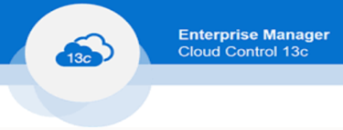
HSBC- DBaaS OEM监控告警
EM 事件管理器（web页面）
监控配置、模版配置、阈值管理、告警删除与屏蔽、用户权限、服务自启动等
Email通知
SNMP 订阅： ZHJ、IFC、NHC
包括计算、存储节点、PDU、IB sw/InfiniBand 、Cisco Admin/RoCE以太网交换机
硬件日志对接客户Elastic Search分析
数据库监控
Exadata 监控
类型
Cluster
Cluster Database
Cluster ASM
Database Instance
Listener
Pluggable Databases
Oracle Exadata
HOST
Database Servers
Response Status
Storage Servers
Cellsvc status
CellDisk Type
Exadata Disk Status
RoCE NetWork/Ports
HCA Port State
CISCO Ethenet SWITCH
FAN、Temperatire、Status
SUN Power DISTRIBUTION
PDU Status
INTEGRATED LIGHTS
COMPONENT FAULT STATUS
FAN FAULT STATUS
FAN SENSORS STATE
HARD DISK FAULT STATUS
MEMORY FAULT STATUS
PROCESSOR FAULT STATUS
性能
AWR、ASH
TOP SQL
TOP Activity
TOP Event
TOP Sessions
Performance zoom in
Dashboard
9
Copyright © 2021 Oracle and/or its affiliates.

Slide 10
HSBC- DBaaS 知识库
DBaaS 平台方案
DBaaS平台建设
DBaaS平台管理
DBaaS设计方案
用户、角色标准设计
服务级别设计
PDB Pool规划设计
资源管理设计
DBaaS资源管理方案
资源池设计原则
CPU、内存、会话估算
资源池参数规范
Resource Manager设计
DBaaS RU 补丁升级方案
DBaaS DG切换方案
DBaaS OEM监控方案
OEM 纳管一体机
OEM 纳管一体机及管理配置
DBaaS 标准化
DBaaS HSBC标准CDB+PDB方案
DBaaS 数据库参数标准
DBaaS 数据库RU补丁方案
DBaaS资源池创建、配置
OEM 私有云平台安装及配置
PaaS池、PDB Pool资源池创建、配置
Servoce Template创建、配置
HSBC_DBaaS_Service连接配置指南
OEM 数据库运维
自服务平台创建、管理PDB
RAC 及RAC One Node 搭建
多种场景的DG 搭建步骤
PDB 迁移
CDB、PDB DG 切换
DBaaS 资源使用监控
OEM 监控管理
OEM 用户权限设置
OEM 监控模版（Cluster、DB、ASM等）
OEM 告警配置
OEM 告警屏蔽、删除
OEM EXADATA_增强告警系统度量设置
OEM 服务自启动配置
OEM Dashboard定制
弹性、分层管理的DBaaS服务
完备的DBaaS平台
全面的DBaaS服务供应
第一阶段
第二阶段
第三阶段
10
Copyright © 2021 Oracle and/or its affiliates.

Slide 11
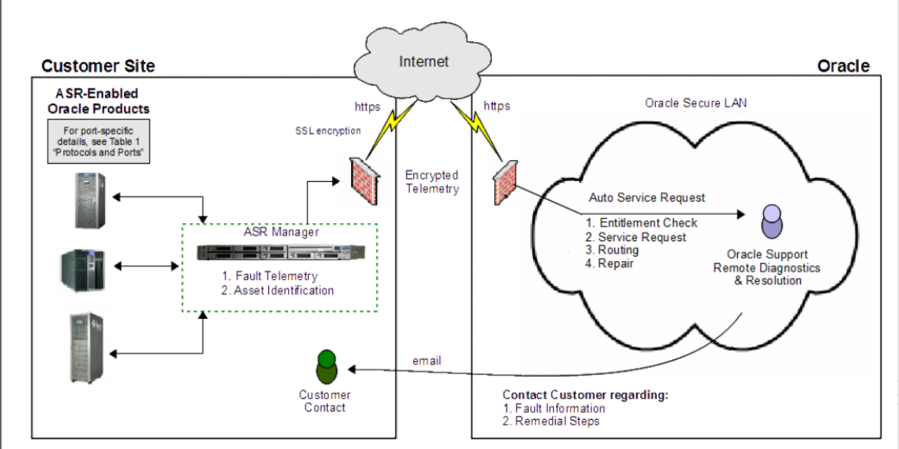
HSBC Exadata - ASR(Auto Service Request)硬件监控告警

Slide 12
Thank you
Oracle Advanced Customer Services

